Slide 1
Конкурс чтецов
http://aida.ucoz.ru

Slide 5
Конкурс чтецов
Весёлые стихи
о школе
http://aida.ucoz.ru

Slide 7
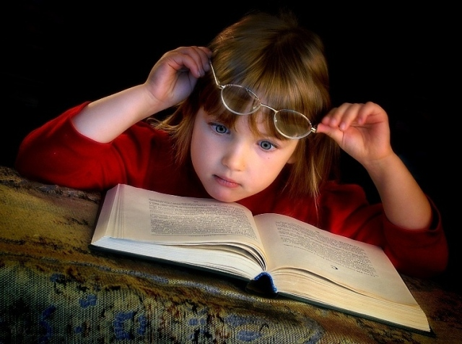

Slide 8
Марина Бородицкая

Slide 9
Марина Бородицкая «Первоклассник»

Slide 10
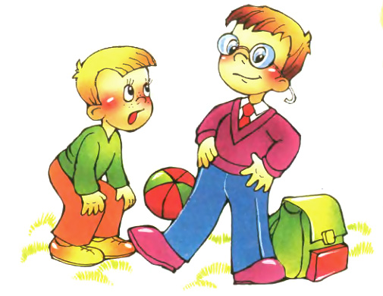
Марина Бородицкая «Про Петрова»

Slide 11
«Про Петрова»
«Первоклассник»
Степан Набоков
Никифорова Софья

Slide 12
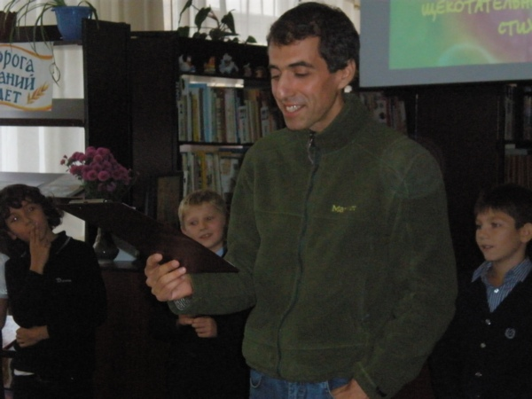
Артур Гиваргизов

Slide 13
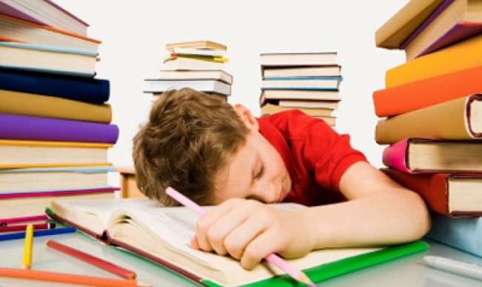
Артур Гиваргизов «Скорее бы на пенсию»

Slide 14
Ольга Чусовитина

Slide 15
Ольга Чусовитина «Серьёзный мальчик»

Slide 16
Агния Барто

Slide 17
Агния Барто «Звонки»

Slide 18
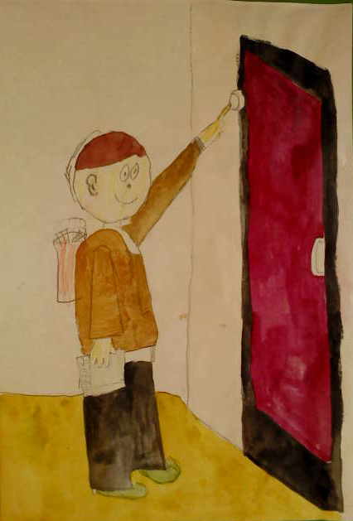
«Звонки»
Ворончихин Влад, Макаров Максим
«Серьёзный мальчик»
«Скорее бы на пенсию»
Нуждина Наталья,
Шурпак Виктория
Камаев Андрей

Slide 19
Лидия Слуцкая

Slide 20
Лидия Слуцкая «Необычная школа»

Slide 21
Марина Бородицкая «На контрольной»

Slide 22
Илья Плохих

Slide 23
Илья Плохих «Месть двоечника»

Slide 24
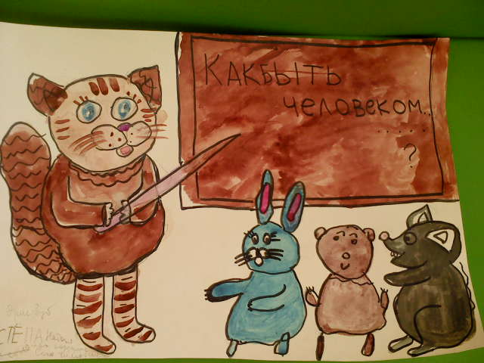
«Необычная школа»
Зуб Эрик, Матросов Иван
«Месть двоечника»
«На контрольной»
Черкашин Дмитрий
Кожура Павлина

Slide 25
Алексей Стариков

Slide 26
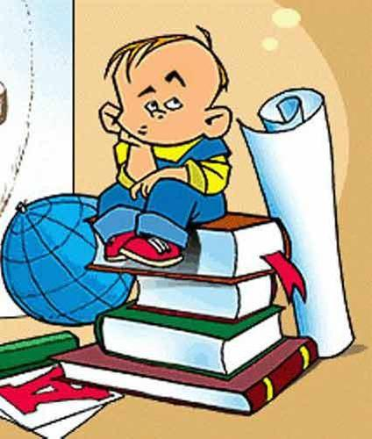
Алексей Стариков «Учебники»

Slide 27
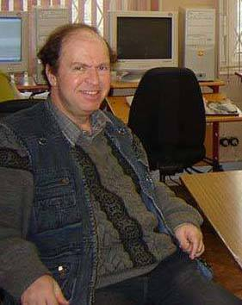
Марк Львовский

Slide 28
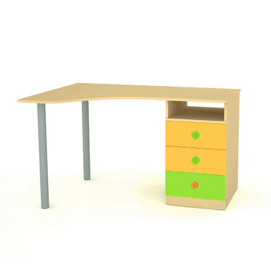
Марк Львовский «Непослушные ноги»

Slide 29
Татьяна Варламова «Времена учебного года»

Slide 30
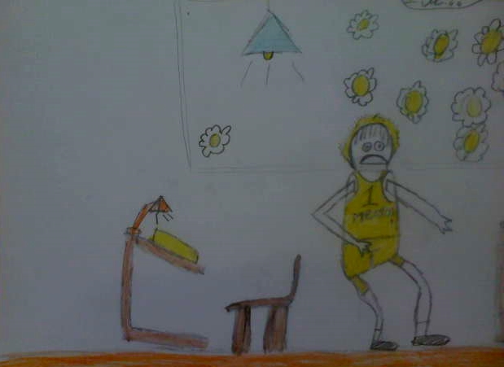
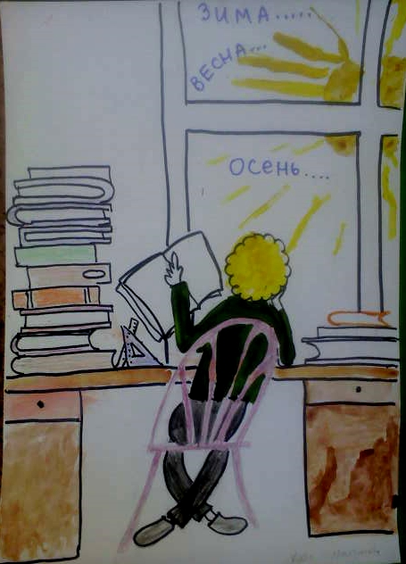
«Непослушные ноги»
«Времена года»
Макаров Максим
«Учебники»
Ленц Настя
Матросова Катя

Slide 31
Людмила Фадеева

Slide 32
Людмила Фадеева «Открытие»

Slide 33
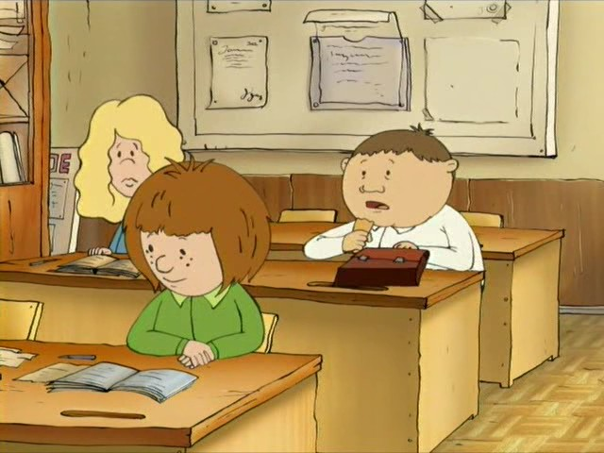
Марк Львовский «Контрольная работа»

Slide 34
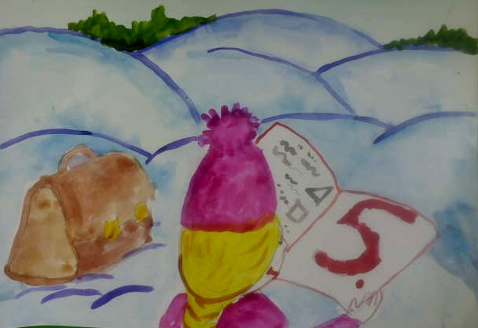
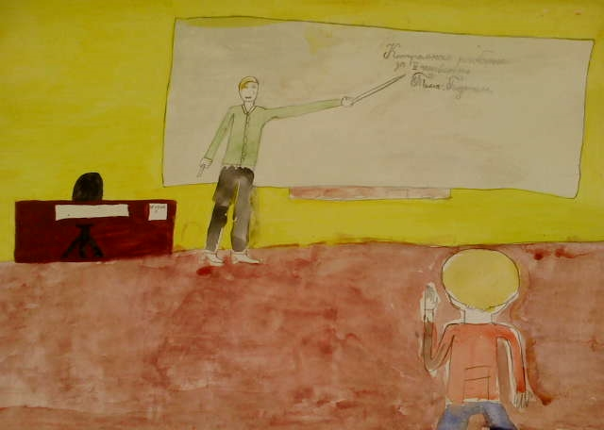
«Открытие»
«Контрольная работа»
Козлов Максим
Набоков Степан
Али Романов
Черкашин Дмитрий

Slide 35
В сборник вошли весёлые и забавные стихи детских поэтов А. Барто, С. Михалкова, Б. Заходера, В. Берестова, Л. Фадеевой, М. Бородицкой, А. Усачёва, А. Старикова, и других

Slide 37
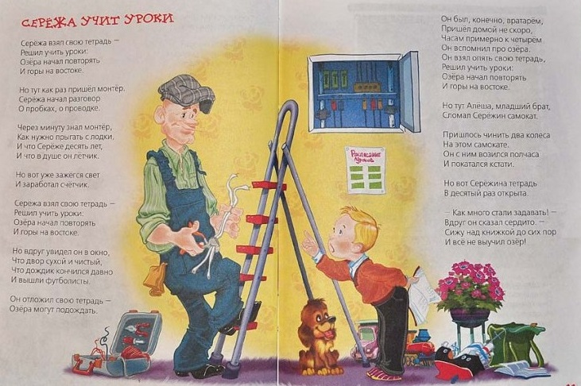
Агния Барто «Серёжа учит уроки»

